Slide 2
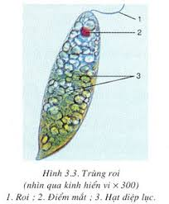
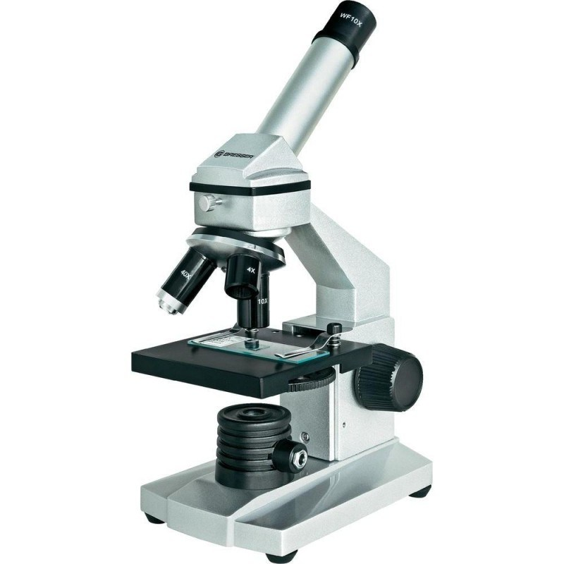
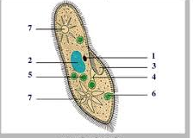
Trùng roi
Trùng giày

Slide 3
BÀI 4: TRÙNG ROI
1
Trùng roi xanh
2
Tập đoàn trùng roi

Slide 5
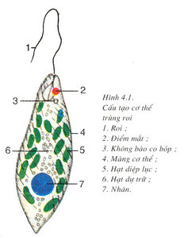

Slide 6
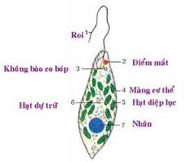

Slide 7
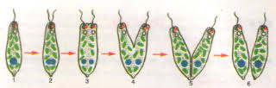
Các bước sinh sản ở trùng roi

Slide 8
4. Tính hướng sáng
Giải thích?
Người ta làm thí nghiệm đơn giản sau:
Đặt bình chứa trùng roi xanh trên bậc cửa sổ. Dùng giấy đen che tối nửa trong thành bình.
Qua vài ngày bỏ giấy đen ra và quan sát bình thấy phía ánh sáng nước có màu xanh lá cây, phía che tối màu trong suốt.

Slide 9
Chọn ý đúng:
Trùng roi xanh tiến về phía ánh sáng nhờ:
Trùng roi xanh giống tế bào thực vật ở chỗ:
Diệp lục
Roi và điểm mắt
Có diệp lục
Có thành Xenlulôzơ
Có roi
Có điểm mắt

Slide 10
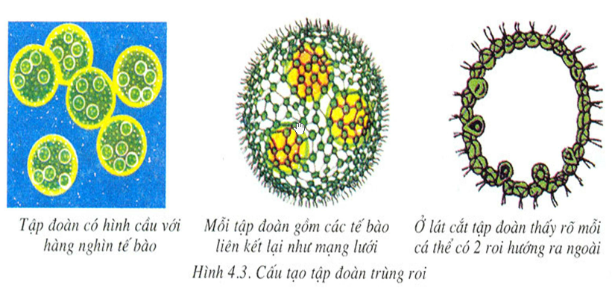
II. Tập đoàn trùng roi

Slide 11
Bằng các cụm từ: em hãy điền vào chỗ trống:
tế bào
trùng roi
đa bào
đơn bào
Tập đoàn……………dù có nhiều……………..nhưng vẫn chỉ là một nhóm động vật……….…vì mỗi tế bào vẫn vận động và dinh dưỡng độc lập. Tập đoàn trùng roi được coi là hình ảnh của mối quan hệ về nguồn gốc giữa động vật đơn bào và động vật………………

Slide 12
Em có biết?

Slide 13
THE END!

